Slide 1
의료빅데이터를 이용한
당뇨병환자 처방 가이드 시스템
강현태, 오영택
허의남 교수님

Slide 2
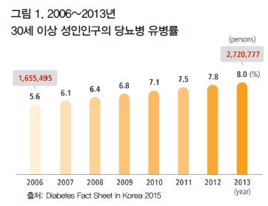
선정배경
최근 빅데이터를 이용한 연구가 활발히 진행되고 있다.
하지만 의료 빅데이터를 분석하여 사용하게된 것은 최근의 일이다.
당뇨병의 경우, 증상이 발현하고 빠른 대처가 중요한 질환이며, 완치보다는 관리가 중요하다.
빠른 대처가 이루어지지 않을 경우, 저혈당 쇼크로 인한 사망까지 이를수 있다.
당뇨병환자는 해가 지날수록 늘어나고 있는 추세이다.
하지만 당뇨병 대처에 대한 시스템이 부재하며 의료빅데이터를
활용하는 시스템도 없다.
따라서, 이번 프로젝트에서는 축적된 의료빅데이터를 이용해,
당뇨병환자의 상태(검사결과)에 대한 검사를 가이딩하는
시스템을 주제로 선정했다.

Slide 3
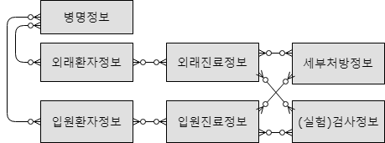
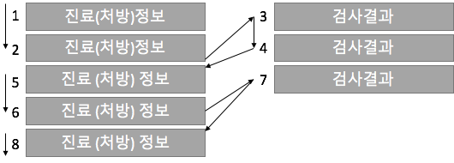
Dataset
데이터셋은 경희의료원의 의료DB를 사용하였다.
이 데이터셋에서 ‘검사결과에 따른 처방’을 추출하기 위해서 다음과 같은 방식을 이용하였다.
병명정보를 이용하여 외래,입원환자 중 ‘당뇨’키워드를 가진 환자를 리스팅합니다.
리스팅한 환자들 각각의 외래, 입원진료정보를 통합하여 시간순으로 정렬합니다.
해당 환자의 검사정보를 시간순으로 정렬합니다.
검사결과가 나온후 처방을 하나의 pair로 데이터를 추출해 리스팅합니다.

Slide 4
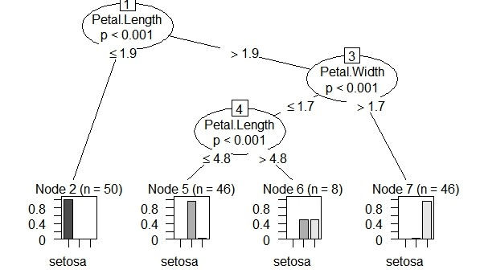
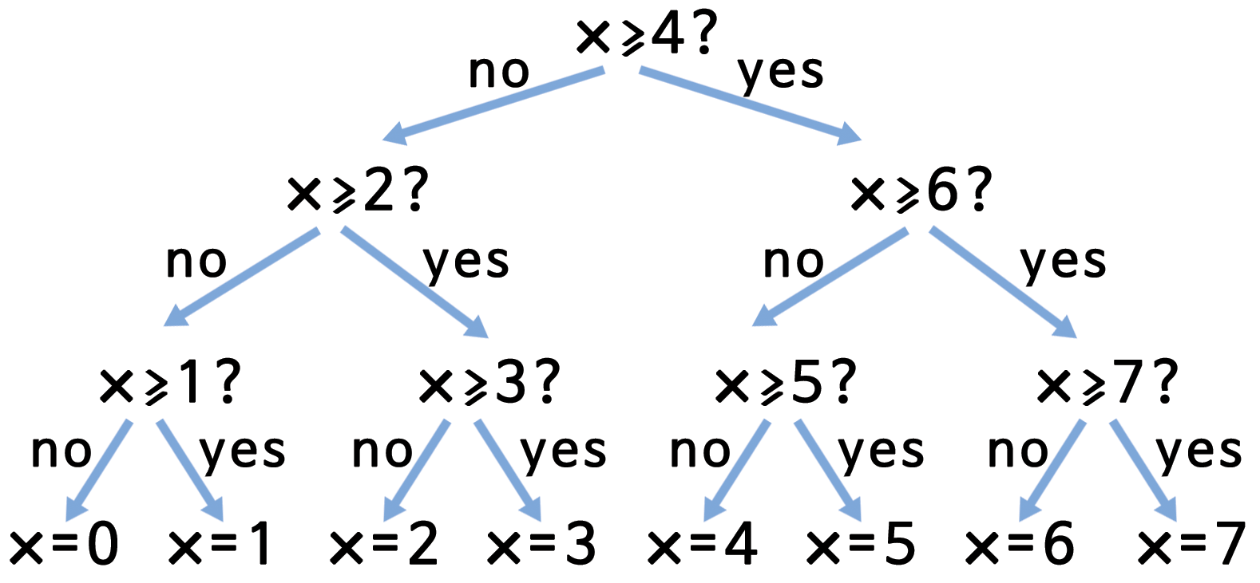
Decision Tree
Decision Tree(의사결정나무)는 데이터의 패턴을 분석하여 예측 가능한 의사 결정 규칙을 도출하고 그 결과를 트리 구조로 도식화한 의사 결정 지원 도구의 일종이다.

Slide 5
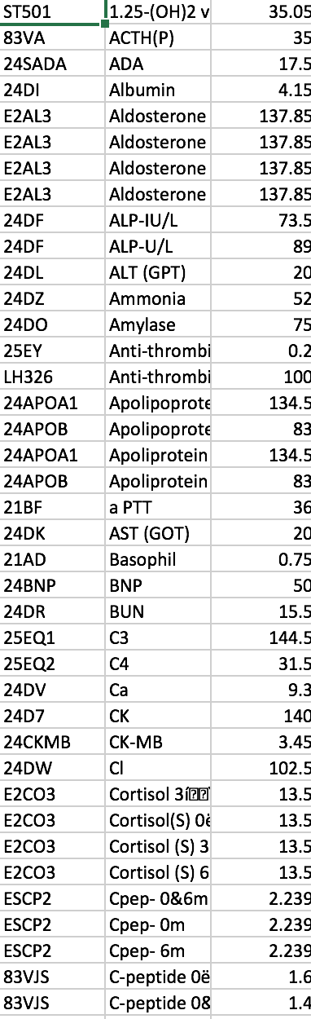
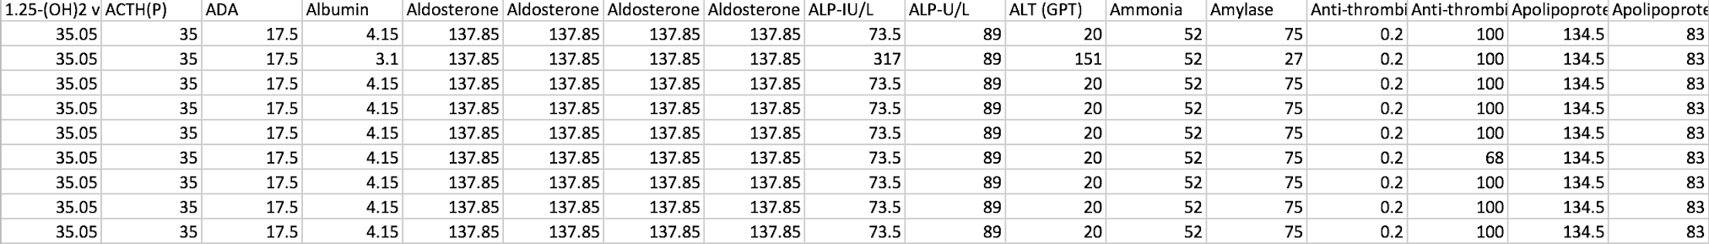
Preprocessing
전처리는 데이터 마이닝 과정에서 데이터를 정제하는 과정을 말한다.
결측값처리: 데이터를 학습시키기 위해서 빈 값이나, 단위를 일괄적으로 통일하는 과정을 거쳤다.
정상범주 처리: 검사결과에 대한 정상값을 알기 위해서 범위의 중앙값을 이용하여 검사하지 않은 수치값을 채우는데 사용하였다.
<빈 칸이 정상값으로 채워진 데이터셋>
<전처리된 정상값>

Slide 6
시행착오
기존의 목표 시스템 : 세부 검사를 포함한 처방 추천 시스템
결과 : 검사 종류를 추천하는 시스템
검사결과,처방 데이터를 이용하여 어떤 처방을 해야할지를 추천해주는 의사결정트리를 만들었다. 하지만, 전처리와 모델의 정확도를 올리는데 문제가 있었다. 따라서 어떤 검사의 종류를 추천해주는 시스템으로 변경하게 되었다.
결측값에 대한 이해를 하기 어려웠다. 빈 값이라면 어느 값으로 채워야 할지(-infinity, 0, +infinity, 평균, 중앙값). 따라서 검사 결과가 비었다면, 정상 범위의 중앙값을 이용하기로 하였다.
같은 검사이더라도 다른 단위로 작성된 검사결과에 대한 값들이 너무 많았고, 사용된 단위들이 종류가 너무 다양했다. 따라서 같은 검사를 단위별로 다른 검사로 취급하고 데이터를 처리했다.

Slide 7
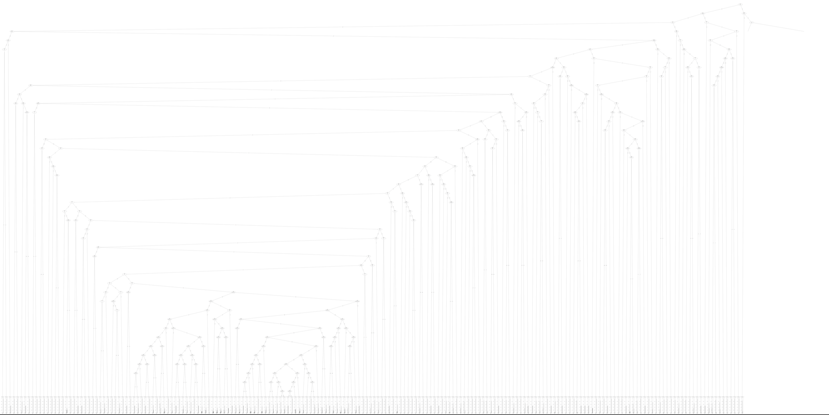
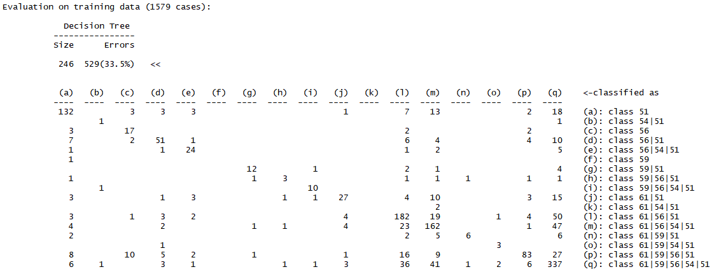
Result
<생성된 결정 트리>
<모델 평가>

Slide 8
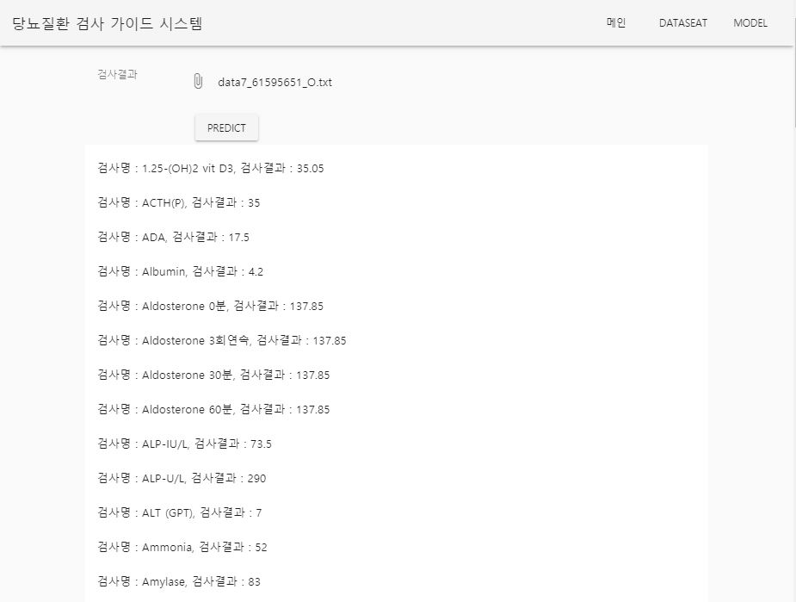
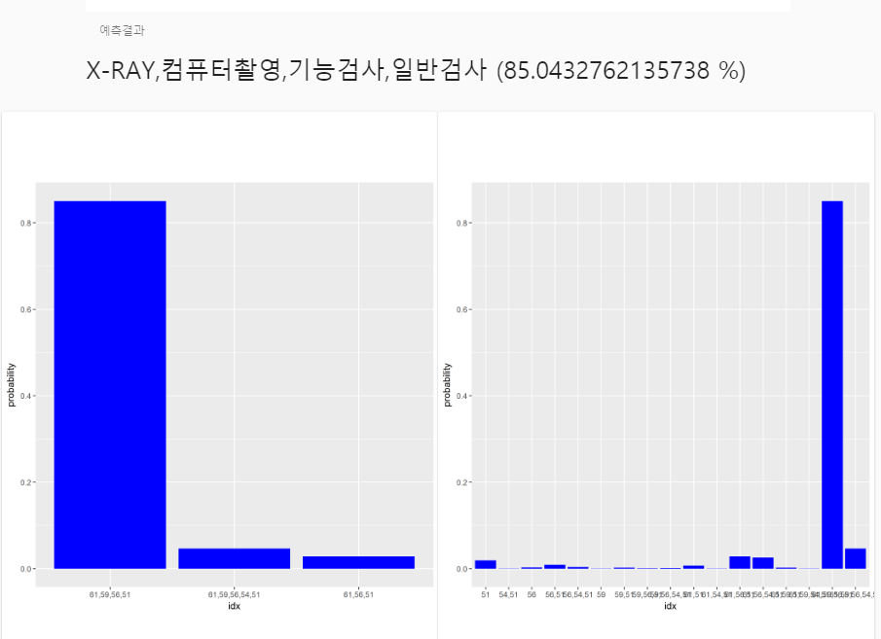
웹 서비스 시스템

Slide 9
기대효과 및 한계
이번 프로젝트에서는 ‘당뇨병’에 한정하였으나 범위를 확장하면 범용적인 처방추천시스템으로 발전시킬 수 있을 것으로 기대된다.
그러나 다음과 같은 한계가 있어 정확한 모델을 만들기 어려웠다.
처방 후 환자의 건강상태 변화를 알 수 없다.
의료지식이 없어 검사수치의 정상범위를 정하기 어렵다.
의료지식이 없어 데이터 검증이 어렵다.

